Slide 1
§2.5 两体问题
一、两体问题的含义
我们通常把仅受相互作用的内力、不受任何其他外力作用的两个质点（物体）组成的系统，称为两体问题。
（如太阳与行星， α 粒子和原子核）

Slide 2
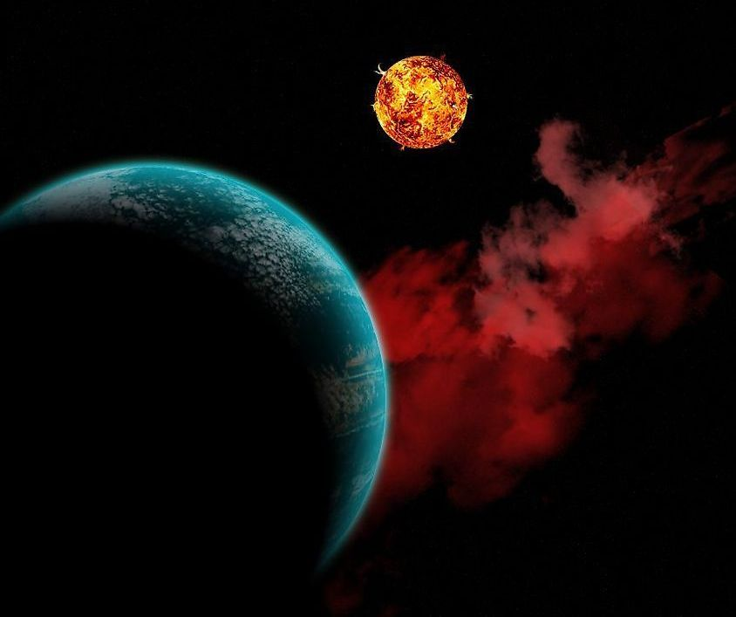

Slide 3
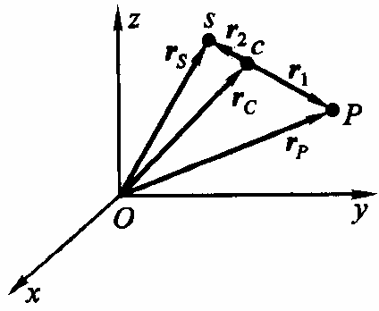
二、太阳和行星的质心相对于惯性系的运动
则太阳对惯性系的动力学方程为

Slide 4
太阳对惯性系的动力学方程
行星对惯性系的动力学方程

Slide 5
行星和太阳的质心
代入（3）式得
行星和太阳的质心加速度为0，质心将作惯性运动。

Slide 6
对系统(S,P)而言，万有引力是内力.
所以太阳和行星都绕它们的质心作圆锥圆锥运动.
下面从它们相对于质心的动力学方程给以证明.

Slide 7
三、太阳和行星相对于质心的运动
1. 行星相对于质心的运动
行星P对质心C的动力学方程

Slide 8
因
所以

Slide 10
结论：
由上可知，该力为平方反比引力，
由§1.9知，行星绕 (S,P)系统的质心作圆锥曲线运动。（太阳的也是如此）
2. 太阳相对于质心的运动
对于太阳，同样可得出其受力为平方反比引力，相对于质心也做圆锥曲线运动。

Slide 11
四、行星相对于太阳的运动
太阳对惯性系的动力学方程
行星对惯性系的动力学方程

Slide 12
消去M得：
所以
行星相对于太阳的动力学方程
即行星相对于太阳做圆锥曲线运动
近似椭圆运动

Slide 13
折合质量

Slide 15
小 结
1.行星和太阳的质心相对于惯性参照系的加速度为0，质心将作惯性运动。
2. 行星相对于质心做圆锥曲线运动；太阳相对于质心也做圆锥曲线运动
3.行星相对于太阳做圆锥曲线运动.

Slide 16
散射
二体问题
碰撞

Slide 17
一、碰 撞的基本概念
1、定义：
物理学中把两个或两个以上相对运动的物体相互靠近时无论是否接触，只要在极短的时间内相互作用使得它们的运动状态发生明显的变化，相互交换了动量和能量，这一过程就称为碰撞。
2、碰撞特点：
（1）作用时间极短
“位置不变”
（2）碰撞前后状态变化突然且明显
（3）相互作用力很强
“动量守恒”

